Slide 1
Název prezentace
Název projektu | Rozvoj vzdělávání na Slezské univerzitě v Opavě
Registrační číslo projektu | CZ.02.2.69/0.0./0.0/16_015/0002400
Prezentace předmětu:
Vztahový marketing a CRM
Vyučující:
Doc. Ing. Halina Starzyczná, Ph.D.
Ing. Radka Bauerová, Ph.D.

Slide 2
HLAVNÍ ČÁSTI CRM-operativní a kolaborativní, JEHO PRVKY
Cílem přednášky
je charakteristika operativní a kolaborativní části a prvky CRM.
.
Halina Starzyczná
Garant předmětu

Slide 3
ARCHITEKTURA CRM A JEHO PRVKY
Charakteristika operativní
a kolaborativní části CRM
Význam jednotlivých prvků CRM
.
Struktura přednášky

Slide 4
Hlavní části CRM – operativní část
Podpora procesů pro pracovníky v přímém kontaktů se zákazníky
Zahrnuje podporu prodeje, podporu marketingu a zákaznických služeb.
1. Podpora prodeje – automatizace obchodních činností (SFA – sales force, automation)
● znalost konkurence, predikce, reporty, správa informací a kontaktů, řízení obchodních zástupců, reportů a informací.
2. Automatizace marketingových činností (EMA – Enterprise marketing automation)
● propagace, marketing událostí, programy loajality, řízení partnerů, …
3. Automatizace servisních činností (CSS – customer service and support)
● servis – pokračování vztahu a umocnění zážitků
● zákaznická podpora – řešení dotazů a problémů zákazníků.
Praxe: Výzkum OPF v MSK – řízení kontaktů v MSP
Kolaborativní část CRM
Cíl: sdílení informací získaných z oddělení podniku a ze všech komunikačních kanálů a systémů.
Zahrnuje: řízení kontaktů, eCRM a Internet a centrum interakce se zákazníky.

Slide 5
Hlavní části CRM - Kolaborativní část CRM
1.Řízení kontaktů (Contact management)
● adresy, objednávky, nákupy, historie prodeje, komunikace se zákazníky, dodavateli)
2. eCRM a Internet
● nástroje elektronického obchodování využívané na webových stránkách, pomocí emailu a diskuzních fór (Google Analytics, clicky, návštěvnost…)
Google Analytics je nástroj od společnosti Google, který umožňuje vlastníkům webových stránek získávat statistická data o uživatelích svého webu. Je možné sledovat aktuální i historickou návštěvnost, chování uživatelů a jejich vlastnosti; konverze, prodeje a další.
3. Centrum interakce se zákazníky
● místo shromažďování všech komunikačních záležitostí a vyhodnocování tržní situace.
Prvky CRM - lidé, technologie, procesy, obsah
● lidé - potřebná kvalifikace, průběžná školení, motivace.
● technologie – varianty – zakoupení software od externí firmy (onsite), cloudové CRM (online)- zakoupená služba u poskytovatele, hybridní CRM (kombinace obou).
● procesy – marketing a příležitosti, obchodní procesy, poskytnutí produktu, poprodejní služby a komunikace se zákazníky.
● obsah – charakter informací.
Praxe: Seznamte se s případovou studií firmy ŠkoFin – klientské centrum a Syndromem vyhoření (s. 109, s. 110), Seznamte se s cloudovým CRM ve firmě v Osmodry (s. 111).

Slide 6
Operativní CRM
Cílem je správa informací o každé komunikaci se zákazníkem. Firma tak může zjistit např. příčiny nespokojenosti zákazníka případně může předejít jeho odchodu.
http://miamibeachfootsurgery.com/back-office/fascinant-back-office-two-column-left-text-1-png-ext/

Slide 7
Operativní CRM
Výhodou je možnost komunikovat se zaměstnanci různých oddělení prostřednictvím komunikačních kanálů. Díky tomuto propojení má tak zákazník pocit, že se o něj stará pouze jedna osoba (zaměstnanec).
https://support.office.com/fr-fr/teams

Slide 8
1. Automatizace obchodních činností – SFA, podpora prodeje
Zahrnuje nástroje, které podporují obchodní procesy, jako je správa kontaktů, záznamy komunikace se zákazníky a vyhodnocování úspěšnosti prodejních aktivit.
https://accent-technologies.com/guides/marketing-automation-is-great-sales-automation-is-better/sales-automation/

Slide 9
Rozdíly mezi SFA a CRM
SFA
Správa
Řízení
Znalost konkurence
Predikce
Reporty
CRM
Obchod
Příjmy
Marketing
Strategie
Služby
Spokojenost
Sales Force Automation
Automatizace obchodních činností
https://www.quora.com/What-are-the-key-differences-between-CRM-and-SFA

Slide 10
Funkce SFA (Sales Force Automation)
Znalost konkurence
- přehled o konkurenci, jejich nabídce produktů či služeb a cenách je nezbytné nejen pro tvorbu obchodních strategií, ale také pro určení celkové strategie firmy.
Predikce- budoucnost
- na základě vypracovaného obchodního plánu a pravidelné aktualizaci získaných informací mohou firmy analyzovat různé prognózy a realizovat výzkumy, které určí predikci obchodu.

Slide 11
Funkce SFA (Sales Force Automation)
Reporty- výsledky analýzy
- pomáhají při plánování obchodních strategií. Reporty se používají nejen pro finanční ukazatele nebo přehled obchodních schůzek a kontaktů, ale také pro sledování konkurence.
Správa
- výzkum prokázal, že obchodní zástupci tráví 20 % času při hledání podstatných informací. Pokud budou získaná data pravidelně ukládána a spravována, zmíněné % se výrazně sníží.
https://www.trec.texas.gov/required-agency-reports

Slide 12
Funkce SFA (Sales Force Automation)
Řízení
- každý proces by měl být řízen. A je tomu tak i v případě obchodních procesů. Je potřebné dohlížet na jednotlivé obchodní zástupce, na správu informací a realizaci reportů.
SFA je zaměřeno primárně na obchodní oddělení, nikoliv na další důležité části firmy jako je například marketing, stanovení strategií a služby.
https://www.simplilearn.com/salesforce-automation-tools-article

Slide 13
2. Automatizace marketingových činností
Poskytuje firmám možnost a především schopnost předat sdělení té správné osobě ve správný čas (dle nákupního rozhodování zákazníka). Pro firmu je velmi náročné udržet si pozornost potenciálního zákazníka a docílit jeho nákup, aniž by nedocházelo k individuální komunikaci.
https://www.mavenecommerce.com/2018/04/27/marketing-automation-for-your-online-store/

Slide 14
Podpora marketingových aktivit – EMA
(Enterprise marketing automation)
Hlavní funkcí EMA je vytvořit diferencovaný marketing, který se rozděluje do pěti součástí:
Propagace
Akce, události
Program loajality
Řízení partnerů
https://gurtam.com/en/marketing
Responzivní řízení

Slide 15
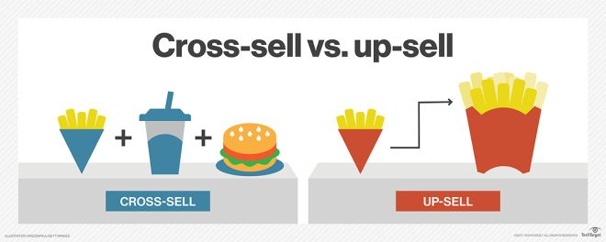
5 součástí diferencovaného marketingu (EMA)
1-Propagace
https://maldonadoz.com/que-es-el-upselling-y-cross-selling/
- veškeré aktivity s cílem zvýšení prodeje prostřednictvím tzv. cross-sellingu a up-sellingu.
2-Akce, události
- aktivity organizované pro zákazníky – semináře, školení. Řadí se zde také účast na externích akcích formou sponzoringu (event marketing).

Slide 16
5 součástí diferencovaného marketingu (EMA)
3- Program loajality
- pokud firma poskytuje hodnotu, zákazník má tendenci být loajální.
4-Řízení partnerů
- jedná se o činnosti, které budují a udržují vztahy s významnými obchodními partnery (vzájemná propagace, podpora produktů a služeb, spolupráce).
5- Responzivní řízení
- správa odpovědí jednotlivých zákazníků a nastavení individuálního přístupu.
http://optimumcontent.org/index.php/2014/09/22/1-minute-guide-supplier-management/

Slide 17
3. Automatizace servisních činností a zákaznické podpory - CSS
Zaměstnanci pracující v oddělení servisních činností se zaměřují na poskytnutí nejlepšího zážitku pro zákazníky a pokračování v budování vztahů s nimi, jakmile je učiněn prodej produktu.
https://www.contactcenterpipeline.com/Article/the-customer-service-support-experience-journey
https://cz.123rf.com/photo_41192129_customer-service-support-assistance-service-help-guide-concept.html

Slide 18
Kolaborativní část CRM
Hlavním cílem je sdílení informací získaných z oddělení podniku, a to ze všech komunikačních kanálů a systémů.
Zahrnuje: řízení kontaktů, eCRM, centrum interakce se zákazníky
https://www.thetambellinigroup.com/the-student-information-system-dilemma-when-fud-meets-fatigue-the-whole-industry-suffers/

Slide 19
Části kolaborativního CRM
1 - Řízení kontaktů
- obsahuje nástroje pro podporu dlouhodobé péče o získaná zákaznická data.
Řízení kontaktů umožní firmě sledovat:
adresy zákazníků (pokud je to nezbytné),
hlavní kontaktní informace,
informace o realizovaných objednávkách, nákupech a celkovou historii prodeje,
komunikace se zákazníky, dodavateli (osobní i elektronická).
http://snowmicrocode.com/contact-management

Slide 20
Výsledky řízení kontaktů v MSP MSK (%)
Velikost podniku | Bez realizace | V plánu | Realizace | Kontrola | Vylepšení
Mikro | 25 | 9 | 44 | 9 | 13
Malý | 23 | 3 | 62 | 0 | 12
Střední | 16 | 9 | 31 | 14 | 30
Zdroj: vlastní výzkum

Slide 21
Části kolaborativního CRM
2 -E-CRM
https://www.salesforce.com/ca/blog/2017/02/improve-customer-service.html
- přístup a technologie, která usnadňuje podnikům získat a udržet své nejziskovější zákazníky. Fungování eCRM je nejen na webových stránkách podniku, ale také prostřednictvím e-mailu a diskuzních fór.
3- Centrum interakce se zákazníky
- shromažďují se zde veškeré užívané komunikační kanály a vyhodnocuje se aktuální situace na trhu. Firma může své zákazníky rozdělit například podle historie nákupu a momentálního nákupního cyklu a díky tomu přizpůsobit celkovou komunikaci.

Slide 22
Prvky CRM
LIDÉ
PROCESY
OBSAH
TECHNOLOGIE
Zdroj: Wessling (2002)

Slide 23
Lidé
K úspěšnému fungování CRM je potřebná kvalifikace zaměstnanců, kteří jsou či budou v přímém kontaktu se zákazníkem.
Lidský kapitál umožňuje podnikům řídit technologická a obchodní rizika, která jsou spojená s investicemi do CRM.
https://www.shrm.org/resourcesandtools/hr-topics/employee-relations/pages/top-employee-relations-stories-2017-.aspx
http://doxees.blogspot.com/2017/02/happy-employees-are-good-employees.html

Slide 24
Lidé
https://smslaw.com.au/employee-classification/
Nekvalifikovaní a nemotivovaní zaměstnanci mohou uškodit nejen jednotlivým zákazníkům, ale také celé společnosti.
Je nutné zaměstnance školit průběžně, ne pouze v počátcích implementace CRM. Pokud k počátečnímu a průběžnému vzdělávání nedochází, výrazně se pak snižuje úroveň poskytovaných služeb a zároveň dochází k znehodnocování veškerých investic.
https://www.yourtrainingedge.com/the-need-for-employees-refresher-training/

Slide 25
Technologie
Technologie jsou nástrojem podporujícím prolínání všech prvků CRM a jednotlivých oddělení v podniku. Mají významnou roli při podpoře lidského kapitálu a podnikové kultury
K technologiím sloužícím k získání bližšího vztahu se zákazníky jsou zahrnuty takzvaná call centra, Internet, e-mail, prodej, reklama, fax, mobily.
https://www.ibm.com/developerworks/community/blogs/d27b1c65-986e-4a4f-a491-5e8eb23980be/entry/2017_CRM_Statistics_Show_Why_it_s_a_Powerful_Marketing_Weapon?lang=en
https://www.gmaresearch.com/technology-facilities/

Slide 26
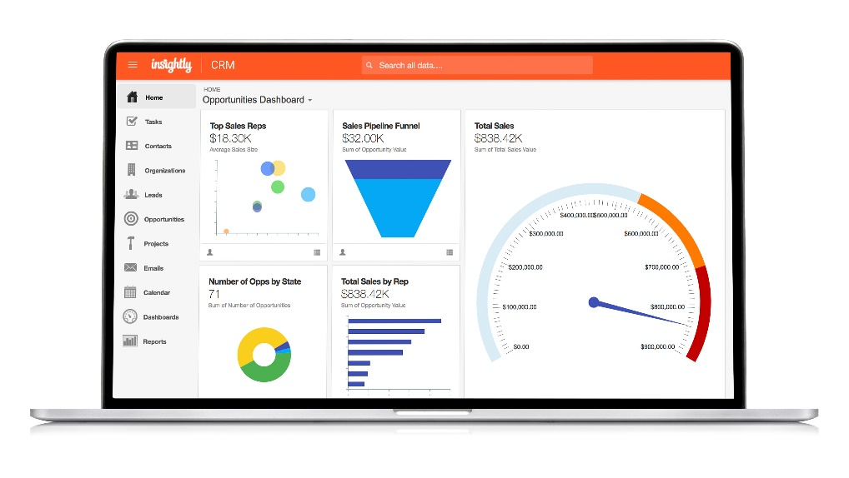
Varianty technologie CRM (software-on-site, cloudové CRM online, hybridní CRM)
Software (on-site)
- zakoupení od externí firmy, a to především v základní verzi, jejíž funkce jsou postupně přizpůsobovány na míru dle požadavků firmy.
Výhodou této varianty je možnost neustálé aktualizace
a inovace, kterou realizuje vybraná externí firma.
https://www.businesswire.com/news/home/20180919005199/en/Insightly-Releases-Advanced-Customization-Capabilities-CRM-Software

Slide 27
Varianty technologie CRM
Cloudové CRM (on-line)
https://www.salesbabu.com/blog/cloud-based-sales-crm/
- nejvyužívanější variantou, a to především z důvodu nižší ceny oproti zakoupení CRM softwaru.
Poskytuje neustálý přístup k informacím, jelikož zaměstnanec
se může k CRM připojit kdekoliv, kde bude mít možnost připojení k internetu.
https://alfapeople.com/me/economic-benefits-moving-crm-cloud/

Slide 28
Varianty technologie CRM
Hybridní CRM
Propojení CRM softwaru a Cloudového CRM.
https://epthinktank.eu/2016/05/27/cloud-computing-an-overview-of-economic-and-policy-issues/

Slide 29
Procesy - shrnutí
V procesech se transformují vstupy a zdroje na výstupy, které hodnotí zákazník. Procesy v podniku jsou důležité z důvodu zaměření a vzájemného propojení
Které procesy to jsou?
Marketing a příležitosti
Obchodní procesy
Poskytnutí produktu a služby
Poprodejní služby a komunikace se zákazníky.
http://www.kashdev.com/resources/free-sales-process-grader/

Slide 30
Základní procesy v CRM
Marketing a příležitosti
http://questgarden.com/197/07/6/171113153428/t-process.htm
- jsou využívány a kombinovány různé komunikační kanály, jako je např. televize, internet či klasická pošta. Pod těmito procesy si můžeme představit oslovování potenciálních zákazníků, komunikace s novými a stálými.
Obchodní procesy
- navazují na procesy marketingové. Cílem je prodej produktů či služeb zákazníkům. Obsahuji jak samotnou nabídku, komunikaci tak uzavření smluvního vztahu a zajištění plnění.

Slide 31
Základní procesy v CRM
Poskytnutí produktu, služby
- pokud je produkt či služba podceněna a je nekvalitní, zákazníky si firma neudrží a nemá možnost ani začít budovat dlouhodobé vztahy.
Poprodejní služby a komunikace se zákazníky
- v poprodejních službách a komunikaci může nespokojenost zákazníka firma napravit. Součástí tohoto procesu je nabízet doplňující služby k hlavní nabídce.

Slide 32
Obsah
Získaný obsah (informace) poskytuje firmě přehled o přáních a potřebách zákazníků. Je ovšem nezbytné tyto informace pravidelně aktualizovat a přizpůsobovat jim komunikaci a nabídku.
Obsahem jsou základní informace, jako je jméno, adresa a telefonní číslo zákazníka. Pro další marketingové účely je ale nezbytné zaznamenávat a pracovat s informacemi týkající se zájmů zákazníků, jejich preference, které jsou získané v průběhu jednotlivých transakcí.
https://www.amplifymm.com/content+marketing

Slide 33
Shrnutí přednášky
Operativní část CRM – význam a jeho části
Kolaborativní část CRM – význam a jeho části
Prvky CRM – lidé, technologie, procesy a obsah. Jejich charakteristika a důležitost.

